Slide 1

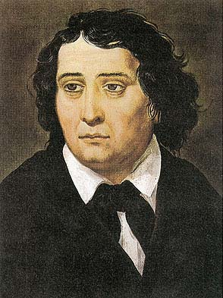
Dr. France Prešeren
1800-1849
Avtor: Mladen Kopasič

Slide 2
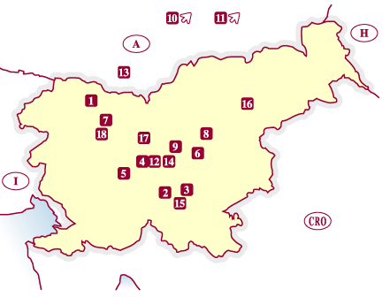
V Vrbi na Gorenjskem se je kmečki družini, ki so jim rekli Ribičevi, 3. 12. 1800 rodil France Prešeren. Bil je tretji otrok in prvi sin v družini.
Oče je želel, da bi bil France njegov naslednik – gospodar na kmetiji, mama pa je želela otroke izobraziti. France naj bi postal duhovnik, tako kot nekateri njegovi strici.
Vrba

Slide 3
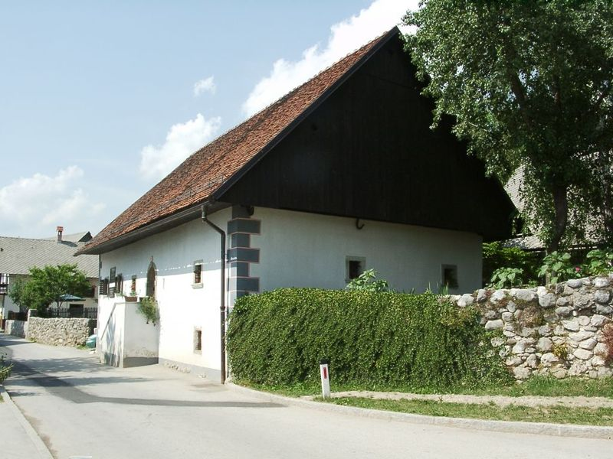
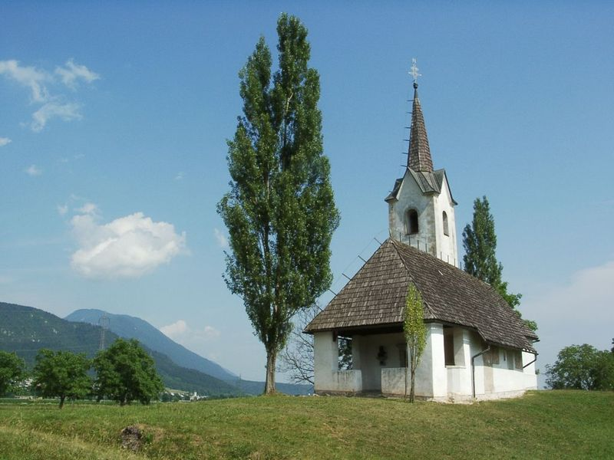
Prešernova rojstna hiša v Vrbi na Gorenjskem.
Cerkev sv. Marka v Vrbi na Gorenjskem.

Slide 4
Z osmimi leti je mali France odšel k stricu Jožefu, ki je bil župnik v vasici
Kopanj pri Grosupljem.
Ta ga je prvi dve leti poučeval sam, nato pa ga je vpisal v osnovno šolo (takrat so ji rekli realka in normalka) v Ribnici.
Bil je odličen učenec in je vpisan v zlato knjigo.
Kopanj pri Grosupljem
Ribnica

Slide 5
Tretji razred normalke (danes bi to bil 7. ali 8. razred) je obiskoval v Ljubljani.
V Ljubljani je šest let hodil tudi na gimnazijo.
Spet mu je šlo zelo dobro, še posebej pri klasičnih jezikih (grščina in latinščina).
Tudi denarja mu ni manjkalo, saj ga je zaslužil s pomočjo manj uspešnim (in bolj premožnim) učencem.
Ljubljana

Slide 6
V tem času je tudi spoznal, da si ne želi postati duhovnik, kakor je želela njegova mama.
Zanimalo ga je pravo (sodniški, odvetniški poklic).
Vendar je moral najprej študirati filozofijo. Prvi dve leti je študiral v Ljubljani, nato na Dunaju.
Dunaj

Slide 7
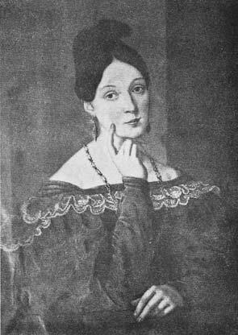
V času študija na Dunaju se je začel bolj resno zanimati za poezijo (pesništvo).
Leta 1824 je napisal prve pesmi. Predstavil jih je Jerneju Kopitarju, ki mu je dejal, da niso dobre.
Zato je Prešeren vse razen treh uničil.
Leta 1827 se je zaljubil v Zaliko, hči lastnika gostilne. Ta pa ga ni marala.
Zato je napisal pesem Dekletam, ki je bila tega leta objavljena.
V tistem času je napisal tudi pesem Povodni mož. Obe govorita o važnih, prevzetnih dekletih.
Zalika Dolenc

Slide 8
Dekletam
Padala nebeška mana
Izraelcam je v pušavi;
zginila je, ak pobrana
ni bila ob uri pravi.
Kak lepó se rosa bliska,
dokler jutra hlad ne mine!
Komej sonce bolj pritiska,
bo pregnana od vročine.
Rožice cvetó vesele
le ob času letne mlade;
leto pošlje piš in strele,
lepo cvetje jim odpade.
Roža, rosa ino mana
naša je mladost, dekleta!
Svétjem, naj ne bo zaspana,
ki cvetó ji zlate leta.
Fante zbiraš si prevzetna,
se šopiriš, ker si zala;
varji, varji, de priletna
samka se ne boš jokala!

Slide 9
Povodni mož
Od nékdej lepé so Ljubljanke slovele,
al lepši od Urške bilo ni nobene,
nobene očem bilo bolj zaželene
ob času nje cvetja dekleta ne žene. -
Ko nárbolj iz zvezd je danica svetla,
narlepši iz deklic je Urška bila.
Mnogtére device, mnogtére ženice
oko je na skrivnem solzé preliválo,
ker Urški srce se je ljubega vdalo;
al ljubih bilo je nji vedno premalo.
Kar slišala moških okrog je slovét,
skušála jih v mreže razpete je ujet.
Je znala obljúbit, je znalá odreči,
in biti priljudna, in biti prevzetna,
mladenče unémat, bit staršim prijetna;
modrij in zvijač je bila vseh umetna;
možake je dolgo vodila za nos,
ga stakne nazadnje, ki bil ji je kos.
Na Starem so trgu pod lipo zeleno
trobente in gosli, in cimbale pele,
plesále lepote 'z Ljubljane so cele
v nedeljo popoldan z mladenči vesele;
bila je kraljica njih Urška brhka,
plesáti ni dolgo nje volja bila.
Jih dókaj jo prosi, al vsakmu odreče,
prešerna se brani in ples odlašuje,
si vedno izgovore nove zmišljuje,
že sonce zahaja, se mrak približuje;
že sedem odbila je ura in čez,
ko jela ravnat se je Urška na ples.
Al, ker se ozira, plesavca si zbira,
zagleda pri mizi rumeni junaka;
enacga pod soncam mu ni korenjaka,
želi si plesáti z njim deklica vsaka -
omrežit ga Uršika lepa želi,
zaljubljeno v njega obrača oči.
To videt, mladenič se Urški približa:
"Al hôtla bi z mano plesati?" ji pravi,
"kjer Donava bistri pridruži se Savi,
od tvoje lepote zaslišal sem davi,
že, Uršika zala! pred tabo sem zdaj,
že, Uršika zala! pripravljen na raj!“
To reče in se ji globoko prikloni,
sladkó mu nasmeja se Uršika zala:
"Nobene stopinjice še nisem plesala,
de čákala tebe sem, res je, ni šala -
zatorej le hitro mi roko podaj,
lej, sonce zahaja, jenjuje že raj!" –
Podal ji mladenič prelepi je rôko,
in urno ta dvá sta po pódu zletela,
ko de bi lahké peretnice imela,
bila bi brez trupla okrog se vrtela,
ne vidi se, kdaj de pod noga udar',
plesala sta, ko bi ju nosil vihar.
To videti, drugi so vsi ostrmeli,
od čudeža godcam roké so zastale;
ker niso trobente glasova več dale,
mladenča nogé so trdó zaceptale;
"Ne maram," zavpije, "za gosli, za bas,
strun drugih, ko plešem, zapoje naj glas!"
So brž pridrvili se črni oblaki,
zasliši na nebu se strašno gromenje,
zasliši vetrov se sovražno vršenje,
zasliši potokov derečih šumenje,
pričjóčim po koncu so vstali lasje -
oh, Uršika zala, zdaj tebi gorje!
"Ne boj se, ti Urška! le hitro mi stópi,
ne boj se," ji reče, "ne boj se gromenja,
ne boj se potokov ti mojih šumenja,
ne boj se vetrov mi prijaznih vršenja;
le urno, le urno obrni peté,
le urno, le urno, ker pozno je že!"
"Ah, majhno postojva, preljubi plesavec!
de jaz se oddahnem, de noga počije."
"Ni blizo, ni blizo do bele Turčíje,
kjer v Donavo Sava se bistra izlije;
valovi šumeči te, Urška! želé,
le úrno, le urno obrni peté!" –
To reče, hitreje sta se zasukála,
in dalje in dalje od pôda spustila,
na bregu Ljubljance se trikrat zavila,
plesáje v valove šumeče planila.
Vrtinec so vidli čolnarji dereč;
al Uršike videl nobeden ni več.

Slide 10
1828 je diplomiral in se vrnil v Slovenijo. Postal je doktor prava.
V Ljubljani se je zaposlil kot pomočnik odvetniku Leopoldu Baumgartnerju.
V naslednjih štirih letih ni bil ravno srečen.
Tako je leta 1832 komaj, z oceno zadostno, opravil odvetniški izpit v Celovcu.
Zato je kasneje komaj dobil dovoljenje za samostojno odvetniško pisarno.
Celovec

Slide 11
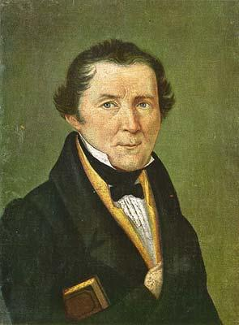
Po letu 1930 se je Prešeren začel družiti z Matijo Čopom.
Matija je bil tisti čas eden najbolj izobraženih Slovencev.
Prešernu je svetoval, naj začne pisati veliko težje pesniške oblike, saj je sposoben za to.
Prešeren je to upošteval in nastale so verjetno najboljše pesmi v slovenščini do danes.
V tistem času je bila slovenščina manj vreden jezik od nemščine, ki so jo govorili izobraženci. Prešeren in Čop sta želela pokazati, da se da tudi v slovenščini pisati odlične in zahtevne pesmi.
Marsikomu pa Prešernove pesmi in mišljenje niso bile všeč, zato se je večkrat sprl s takratnimi izobraženci pa tudi z Matijo Čopom, ki ga je skušal umiriti.
Matija Čop – Prešernov najboljši prijatelj in mentor

Slide 12
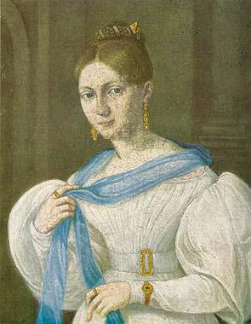
Leto 1833 je bilo silno pomembno za Prešerna. Težko bi rekli, da tudi srečno.
Takrat je namreč v trnovski cerkvi prvič zagledal Julijo Primic.
Napisal ji je izredno lepo in zelo zahtevno pesem Sonetni venec.
Julijini mami pa Prešeren ni bil prav nič všeč, saj je bil prereven zanjo.
Verjetno so ravno zaradi Prešernove nesrečne ljubezni nastale izvrstne pesmi.
Julija Primic – Prešernova neuslišana ljubezen

Slide 13
Sonetni venec
Poet tvoj nov Slovencam venec vije,
'z petnájst sonetov ti takó ga spleta,
de "magistrale", pesem trikrat péta,
vseh drugih skupej veže harmonije.
Iz njega 'zvira, vanjga se spet zlije
po vrsti pesem vsacega soneta;
prihodnja v prednje koncu je začeta;
enak je pevec vencu poezije:
vse misli 'zvirajo 'z ljubezni ene,
in kjer ponoči v spanji so zastale,
zbudé se, ko spet zarja noč prežene.
Ti si življenja moj'ga magistrale,
glasil se 'z njega, ko ne bo več mene,
ran mojih bo spomin in tvoje hvale.
SONET
To je samo en od štirinajstih delov, konča pa se s sonetom, ki se imenuje Magistrale

Slide 14
Magistrale
Poet tvoj nov Slovencam venec vije,
Ran mojih bo spomin in tvoje hvale,
Iz sŕca svoje so kalí pognale
Mokrócvetéče rož'ce poezije.
Iz krajov niso, ki v njih sonce sije;
Cel čas so blagih sapic pogrešvále,
Obdajale so utrjene jih skale,
Viharjov jeznih mrzle domačije.
Izdíhljeji, solzé so jih redile,
Jim moč so dale rasti neveselo,
Ur temnih so zatirale jih sile.
Lej! torej je bledó njih cvetje velo,
Jim iz oči tí pošlji žarke mile,
In gnale bodo nov cvet bolj veselo.
Preberi prve – odebeljene črke vsake verza. Kaj piše?

Slide 15
Leto 1835 je bilo zelo težko leto za Prešerna. Najprej mu je umrl stric Jožef, ki ga je vedno podpiral.
Nato se je zaročila Primičeva Julija.
Potem pa se je v Savi utopil še njegov najboljši prijatelj in mentor Matija Čop. Prešeren mu je napisal pesem v nemščini, kasneje tudi v slovenščini.
Prešeren je bil nesrečen, slabo mu je šlo v službi, čedalje bolj se je predajal alkoholu.
Kljub temu pa je takrat napisal pesem Krst pri Savici, ki velja za eno njegovih najboljših pesmi.

Slide 16
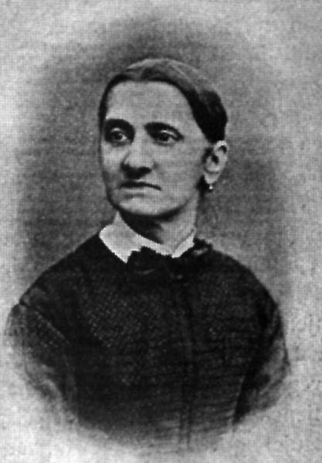
1836 je spoznal mlado služkinjo Ano Jelovšek. Skupaj sta imela tri otroke. Prvega je Ana oddala v rejo. Nikoli se nista poročila. Prešeren je verjetno ni imel preveč rad. Ni ji posvetil nobene pesmi. V zvezi z njo je napisal le pesem Nezakonska mati.
Ana Jelovšek

Slide 17
Nekaj naslednjih let je bilo za Prešerna zelo težkih.
Kar nekaj njegovih sorodnikov (tudi oče) in prijateljev (Korytko) je umrlo.
Petkrat je zaprosil, da bi imel svojo samostojno odvetniško pisarno, pa so mu vse prošnje zavrnili.
Leta 1844 je napisal Zdravljico, ki je sedaj naša himna. Ker ni bila ustrezna za tisti čas, je bila objavljena šele čez štiri leta - 1848.

Slide 18
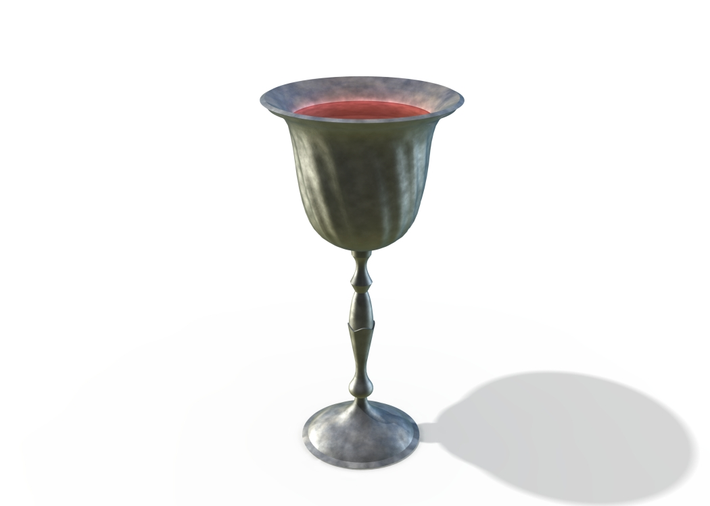
Zdravljica
Prijatlji! odrodile
so trte vince nam sladkó,
ki nam oživlja žile,
srce razjásni in oko,
ki utopi
vse skrbi,
v potrtih prsih up budi!
Komú narpred veselo
zdravljico, bratje! čmo zapét'!
Bog našo nam deželo,
Bog živi ves slovenski svet,
brate vse,
kar nas je
sinov sloveče matere!
V sovražnike 'z oblakov
rodú naj naš'ga treši gróm;
prost, ko je bil očakov,
naprej naj bo Slovencov dom;
naj zdrobé
njih roké
si spone, ki jih še težé!
Edinost, sreča, sprava
k nam naj nazaj se vrnejo;
otrók, kar ima Slava,
vsi naj si v róke sežejo,
de oblast
in z njo čast,
ko préd, spet naša boste last!
Bog žívi vas Slovenke,
prelepe, žlahtne rožice;
ni take je mladenke,
ko naše je krvi dekle;
naj sinóv
zarod nov
iz vas bo strah sovražnikov!
Mladenči, zdaj se pije
zdravljica vaša, vi naš up;
ljubezni domačije
noben naj vam ne usmŕti strup;
ker zdaj vas
kakor nas,
jo sŕčno bránit kliče čas!
Živé naj vsi naródi,
ki hrepené dočakat dan,
ko, koder sonce hodi,
prepir iz svéta bo pregnan,
ko rojak
prost bo vsak,
ne vrag, le sosed bo mejak!
Nazadnje še, prijatlji,
kozarce zase vzdignimo,
ki smo zato se zbratli,
ker dobro v srcu mislimo;
dókaj dni
naj živí
vsak, kar nas dobrih je ljudi!
Zdravljica je slovenska himna.Posebna je tudi njena oblika.
Je
v obliki čaše.

Slide 19

1848 je zbral svoje pesmi v zbirko Poezije.
In končno, šele po šesti prošnji, so mu odobrili samostojno odvetniško pisarno v Kranju.
Prva naslovnica Prešernovih Poezij.

Slide 20
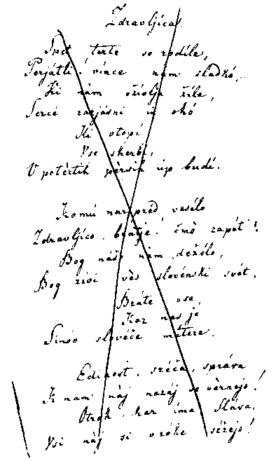
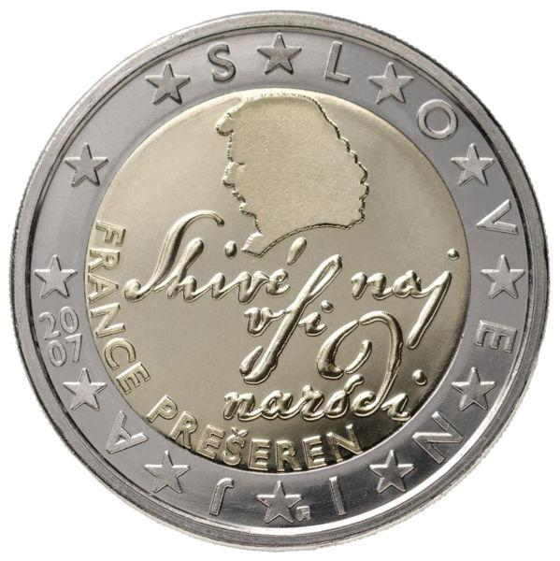
Prešernov rokopis Zdravljice.
Eden od verzov Zdravljice
(Žive naj vsi narodi) in Prešernova podoba sta na slovenskem kovancu za dva eura.

Slide 21
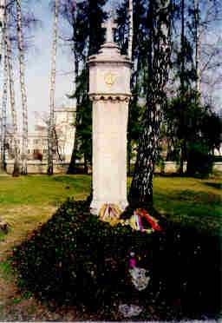
Kljub temu, da je imel dosti dela, mu je denarja manjkalo.
Zbolel je za cirozo jeter in 8. februarja 1849 umrl. Pokopan je v Kranju.
8. februar je v spomin nanj še danes slovenski kulturni praznik (ali Prešernov dan).
Prešernove pesmi je slovenski narod začel ceniti
šele precej let po njegovi smrti.
Danes jih cenijo po vsem svetu, saj so njegove
pesmi prevedene v številne svetovne jezike.
Nagrobnik v Prešernovem gaju v Kranju.

Slide 22
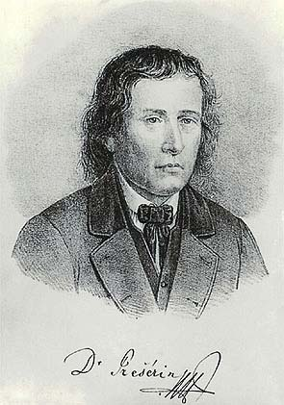
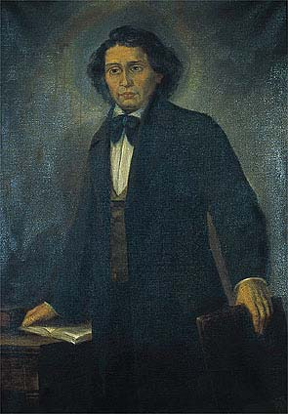
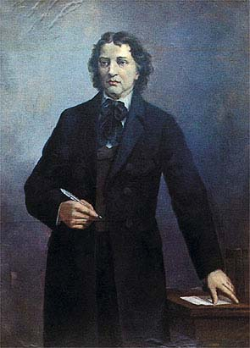
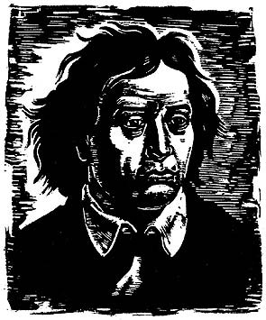
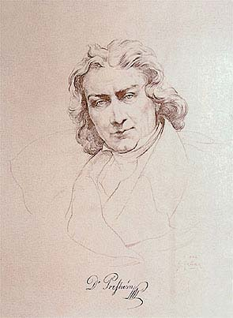
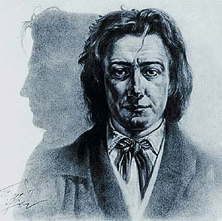
Po Prešernovi smrti so njegovo podobo slikali mnogi umetniki.
Nekaj njegovih podob:

Slide 23
Viri:
www.preseren.net
wikipedia
ostale spletne strani o Prešernu
Mladen Kopasič

